Slide 1
IIR, Impuls-invairiant

Slide 2
Konstruer analog filter
Sampel impuls responsen
Fold input signal med impuls respons

Slide 3
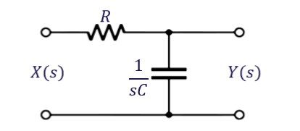
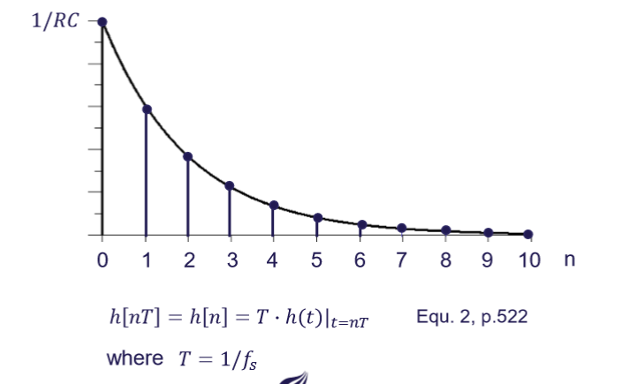
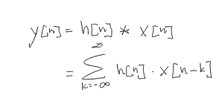

Slide 4
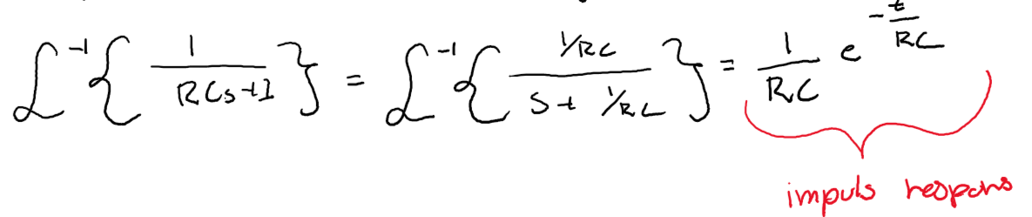
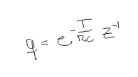
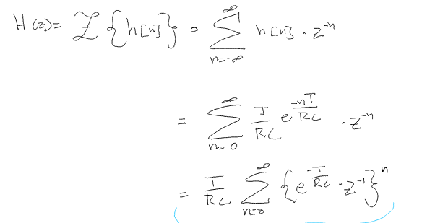
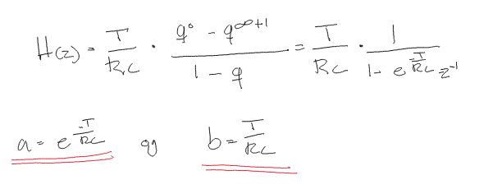
Z-domain

Slide 5
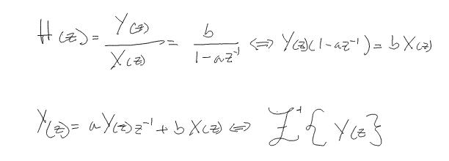


Slide 6
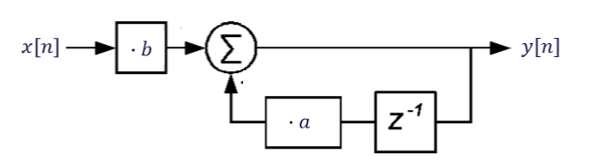

Slide 7
Downsides
Aliasing, h[n] går ikke i nul
Kan kun konstuer LP, BP ikke (BS, HP)

Slide 8
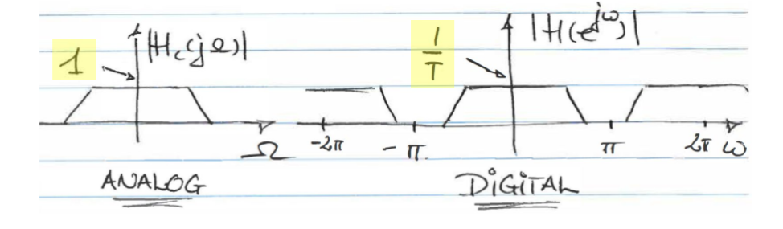
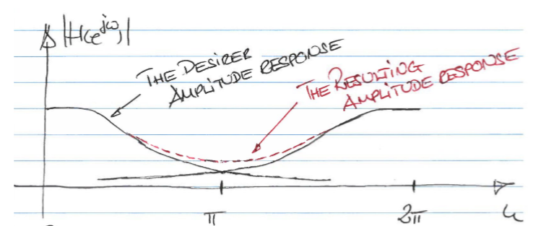

Slide 9
Sikre f_s holder Nyquist
N : præcision vs compute

